Slide 1
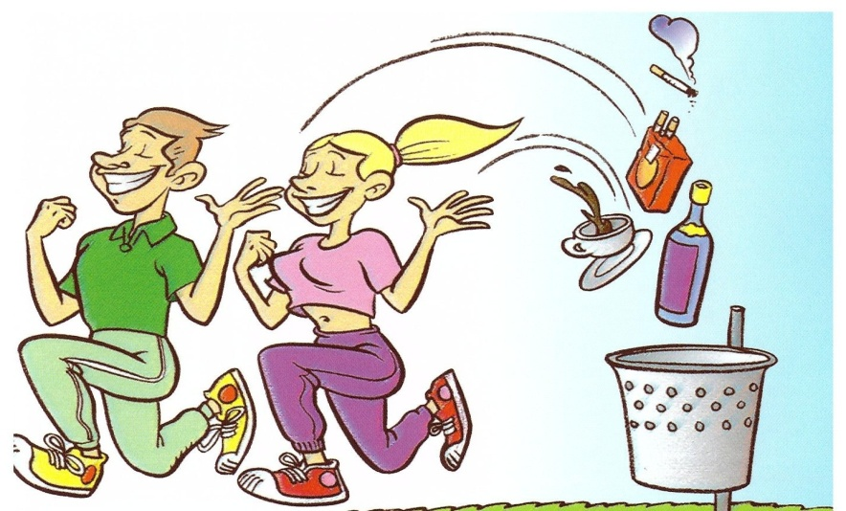
risultato elaborazione est di soddisfazione per 1° laboratorio di sensibilizzazione all’approccio ecologico - sociale alla promozione del benessere nella comunità.
PROGETTO DI INNOVAZIONE PER UNA MIGLIORE ECOLOGIA-SOCIALE STILI DI VITA SANI.
Progetto CESVOT cod. T 2231

Slide 2
Elaborazione dei test di soddisfazione per il 1° laboratorio di sensibilizzazione all’approccio ecologico - sociale alla promozione del benessere nella comunità.
E alle iniziative decentrate previste nel progetto stesso.

Slide 3
Test di soddisfazione del laboratorio
Valutazione dei momenti del laboratorio.
Cosa ti è piaciuto più del laboratorio?
Valutazione generale.
Valutazione dei conduttori di gruppo
Valutazione esperti esterni.
Valutazione del coordinatore del laboratorio.
La durata del laboratorio è stata?
Qual è secondo te la durata ideale?

Slide 4
Partecipanti | 57
Giovanissimi (fino a 18 anni) | 25
Giovani (da 19 a 39 anni) | 18
Adulti (40enni e oltre) | 14

Slide 5
1) Valutazione dei momenti del laboratorio
Voto | 0 | 1 | 2 | 3 | 4 | 5 | 6 | 7 | 8 | 9 | 10
Lezioni generali |  |  | 1 | 1 | 3 | 7 | 2 | 9 | 11 | 10 | 11 | 55
Lezioni su temi specifici |  |  |  | 2 |  |  | 1 | 11 | 16 | 14 | 11 | 55
Discussioni in comunità |  |  |  |  | 2 |  | 2 | 5 | 14 | 10 | 22 | 55
Lavori dei gruppi con conduttore ed esperti |  | 1 |  | 1 |  | 2 |  | 6 | 6 | 15 | 24 | 55
Lavori dei gruppi autogestiti |  |  |  |  |  | 3 | 3 | 4 | 9 | 17 | 19 | 55
Discussione lucidi in plenaria |  |  |  | 1 |  | 2 | 4 | 10 | 15 | 8 | 15 | 55
Tavole rotonde |  |  | 1 |  |  | 5 | 2 | 7 | 14 | 14 | 12 | 55
Visite ai gruppi di auto mutuo aiuto |  |  |  |  | 1 | 2 | 2 | 5 | 5 | 9 | 30 | 54
Interazione corporea |  |  |  | 1 | 4 | 2 | 1 | 3 | 9 | 13 | 22 | 55

Slide 8
Cosa ti è piaciuto di più del laboratorio?
Clima Generale | 32
Didattica/ Formazione | 7
Relazione tra i corsisti | 5
Relazione dei corsisti e con i formatori | 7
Relazioni tra i formatori | 3

Slide 9
3) valutazione generale
 | 0 | 1 | 2 | 3 | 4 | 5 | 6 | 7 | 8 | 9 | 10
Segreteria |  |  | 1 | 2 | 3 |  | 4 | 5 | 14 | 13 | 13 | 55
Coordinamento |  |  |  | 1 | 2 |  | 3 | 8 | 13 | 16 | 10 | 53
Staff tecnico |  |  |  |  | 3 | 2 | 3 | 4 | 18 | 15 | 10 | 55
Tutoraggio nei gruppi |  |  |  | 2 | 1 |  | 2 | 7 | 7 | 17 | 19 | 55
Spostamenti | 1 |  |  | 2 |  | 2 | 3 | 7 | 16 | 13 | 11 | 55
Aule |  | 3 |  | 1 |  | 5 | 5 | 11 | 12 | 8 | 10 | 55
Materiali del corso |  |  |  | 1 | 1 |  | 5 | 8 | 16 | 9 | 14 | 54
Rispetto dei tempi | 1 |  | 3 | 1 | 5 | 2 | 6 | 5 | 9 | 9 | 14 | 55
4) valutazione dei conduttori di gruppo
 | 0 | 1 | 2 | 3 | 4 | 5 | 6 | 7 | 8 | 9 | 10
Chiarezza espositiva |  |  |  | 1 |  | 1 | 5 | 9 | 16 | 12 | 11 | 55
Contenuto dell'intervento |  |  | 1 |  |  | 1 |  | 6 | 17 | 10 | 20 | 55
Capacità di coinvolgimento |  |  | 1 | 1 |  | 1 | 2 | 5 | 9 | 14 | 22 | 55

Slide 10
5) Valutazione esperti esterni
 | 0 | 1 | 2 | 3 | 4 | 5 | 6 | 7 | 8 | 9 | 10
Chiarezza espositiva |  |  | 1 |  |  |  | 4 | 11 | 18 | 14 | 7
Contenuto dell'intervento |  |  |  | 1 |  |  |  | 6 | 17 | 17 | 14
Capacità di coinvolgimento |  |  |  |  | 1 |  | 3 | 7 | 15 | 19 | 10
6) Valutazione del coordinatore del corso
 | 0 | 1 | 2 | 3 | 4 | 5 | 6 | 7 | 8 | 9 | 10
Chiarezza espositiva |  |  | 1 |  |  |  | 2 | 7 | 12 | 14 | 19
Contenuto dell'intervento |  |  | 1 |  |  | 1 | 1 | 8 | 10 | 14 | 20
Capacità di coinvolgimento |  |  | 1 |  |  |  | 1 | 9 | 10 | 16 | 18

Slide 11
7) La durata del laboratorio è stata?
Troppo breve | 10
Adeguata | 40
Troppo lunga | 5

Slide 12
8) Qual è secondo te qual è la durata ideale?
Meno di 4 giorni | 4
4-5 giorni | 26
più di 5 giorni | 24

Slide 13
Risultato questionari di soddisfazione delle 10 iniziative decentrate affidate ai frequentatori del laboratorio
Durante le dieci iniziative decentrate sono state sensibilizzate 228 persone di varie età che a loro volta risultano essere diventati promotori di salute per se, per la propria famiglia e per la comunità cui appartengono.

Slide 14
1) Come valuta la rilevanza degli argomenti trattati?
Non Rilevante | Poco Rilevante | Abbastanza Rilevante | Rilevante | Molto Rilevante
1 | 4 | 43 | 90 | 57

Slide 15
2( Come valuta la qualità educativa di questo evento?
Insufficiente-------------------------------------------------- Molto Buona
1 | 4 | 26 | 76 | 93

Slide 16
Come valuta l'efficacia per la sua capacità di scelta relativa ai suoi stili di vita?
inefficace | parzialmente efficace | abbastanza efficace | efficace | molto efficace
(non ho appreso nulla per la mia capacità di scelta sugli stili di vita) | (mi ha confermato che non ho necessità di modificare le mie scelte sugli stili di vita) | (mi ha stimolato a modificare alcuni comportamenti e atteggiamenti relativi ai miei stili di vita) | (mi ha convinto a cambiare alcuni comportamenti relativi ai miei stili di vita) | (mi ha convinto a lavorare per modificare e correggere aspetti rilevanti ai miei stili di vita)
2 | 18 | 71 | 68 | 41

